Slide 1
브랜드 네이밍 아이디어
2024-07-25

Slide 2











경쟁 MRO 기업 BRAND ARCHITECTURE
서브원 | 아이마켓 코리아 | 팬택씨앤아이
[서브원 - 기업명, MRO]
[아이마켓코리아 - 기업명]
[팬택씨앤아이 엔지니어링 - 기업명]
[IMK mall - MRO]
[서브원 스토어 - B2B 쇼핑몰]
[오케이플라자 - MRO]
[아이마켓 - B2B 쇼핑몰]
[G-lab - 의료 전문몰]
[오케이세이프티 - 안전 전문몰]
[안전플러스 - 안전 전문몰]

Slide 3

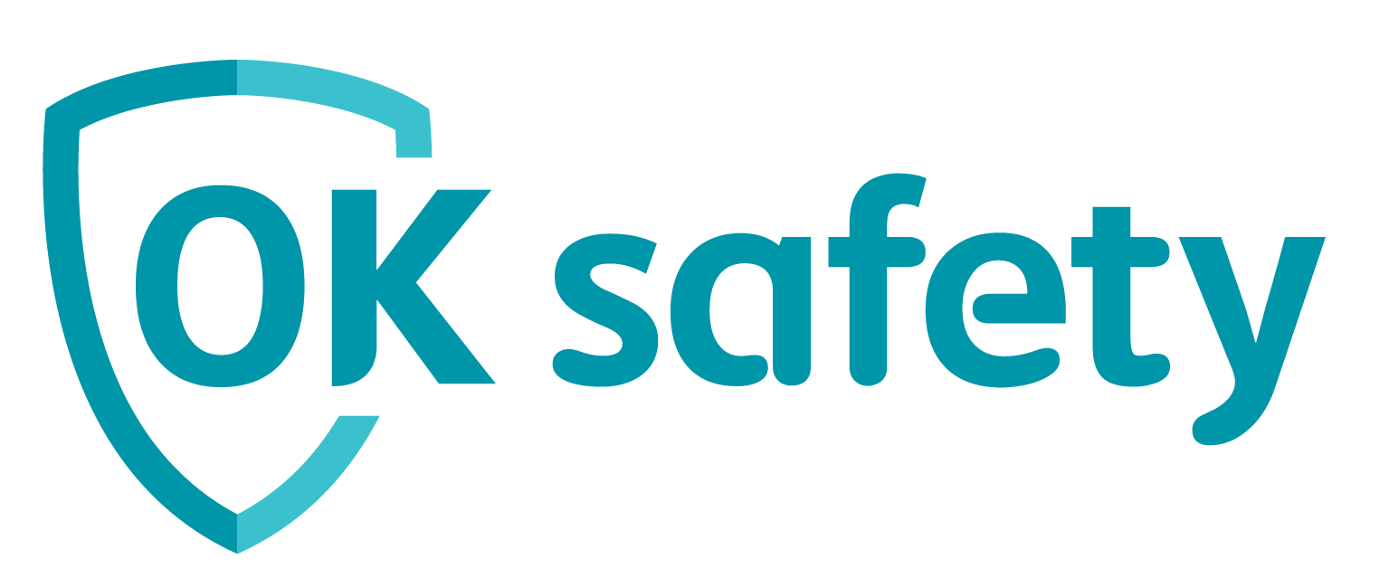
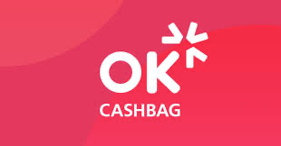

브랜드 네이밍 IDEATION
SK 계열사에서 시작한 오케이플라자는 오케이캐쉬백을 연상시킴
오케이플라자는 SK그룹에서 팬택CNI 계열로 넘어오면서 그 정체성에 고민이 있음
주된 고객이 SK인 만큼 익숙한 OK 브랜드를 배제하지 않고 유지하는 것이 유리하다고 판단한 듯함.
오케이세이프티 사이트가 오픈하면서 팬택 아이덴티티를 표현한 로고가 있었으나 현재는 오케이플라자의 로고를 따라가고 있음.
오케이플라자는 플랫폼 통합 개편과 더불어 B2B 쇼핑몰 사업을 준비하면서 새로운 네이밍과 로고 디자인이 필요한 상황인 만큼
이에 새로운 브랜드 네이밍에 대한 아이디어를 제공하고자 합니다.

Slide 4
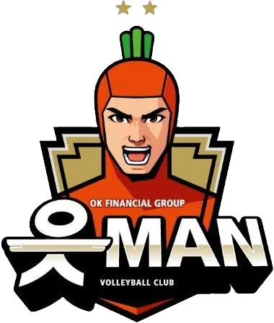


브랜드 네이밍 IDEATION
신세계그룹 통합 쇼핑몰을 준비하면서 신세계 초성을 딴 쓱닷컴
정관장의 바를정자 한자를 딴 정몰
오케이저축은행 OK를 의미하는 읏맨에서 아이디어를 차용하여
오케이플라자의 OK를 ‘옥’이라고 한글발음을 활용
오케이 플라자 = 옥플
오케이 세이프티 = 옥세
오케이 쇼핑몰 = 옥몰 (OK mall)
[마케팅 아이디어]
오케이몰 - 옥몰(玉몰)
왕 입 위에 점(玉: 구슬 옥) - 니네가 옥 할때까지~ (브랜드 마케팅)
옥순이 - OK Soon! (오픈이벤트)
옥세가지고 나르샤
옥플 - 주옥같은 댓글 이벤트
옥에티 - 옥에 티를 찾아라! 이벤트

